Slide 1


PHÒNG GIÁO DỤC VÀ ĐÀO TẠO QUẬN LONG BIÊN
TRƯỜNG TIỂU HỌC PHÚC LỢI
LUYỆN TỪ VÀ CÂU 4

Slide 2
KHỞI ĐỘNG

Slide 3
* Câu cảm dùng để làm gì? Trong câu cảm thường có những từ ngữ nào?
- Câu cảm (câu cảm thán) là câu dùng để bộc lộ cảm xúc (vui mừng, thán phục, đau xót, ngạc nhiên,…) của người nói.
- Trong câu cảm, thường có các từ ngữ: ôi, chao, chà, trời ; quá, lắm, thật…Khi viết, cuối câu cảm thường có dấu chấm than (!)

Slide 4
Chọn và đặt câu cảm với một từ.
Ôi chao
chà
trời
quá
lắm
thật

Slide 5
KHÁM PHÁ

Slide 6
Thêm trạng ngữ cho câu
Luyện từ và câu

Slide 7
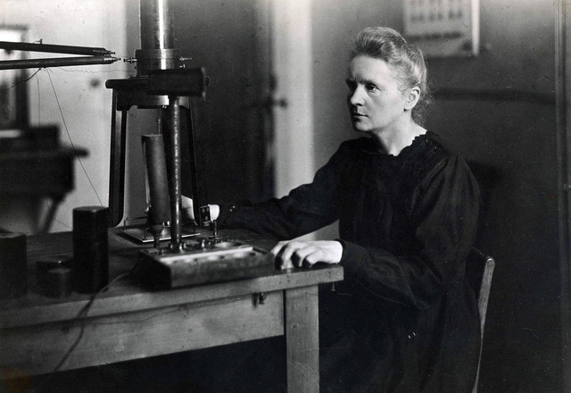
I. Nhận xét
1. Đọc cặp câu sau và cho biết chúng có gì khác nhau.
* I-ren là một nhà hóa học và nhà vật lý học người Pháp. Bà sinh năm 1897, mất năm 1956. Bà được trao giải Nobel Hóa học năm 1935.
a) I-ren trở thành một nhà khoa học nổi tiếng.
b ) Nhờ tinh thần ham học hỏi, sau này, I-ren trở thành một nhà khoa học nổi tiếng.
2. Đặt câu hỏi cho các phần in nghiêng ở câu b?
3. Mỗi phần in nghiêng bổ sung cho câu b ý nghĩa gì?

Slide 8
Xác định chủ ngữ và vị ngữ :
a, I – ren trở thành một nhà khoa học nổi tiếng.
b, Nhờ tinh thần ham học hỏi, sau này, I – ren trở thành một nhà khoa học nổi tiếng.

Slide 9
Xác định chủ ngữ và vị ngữ :
a, I – ren trở thành một nhà khoa học nổi tiếng.
CN
VN
b, Nhờ tinh thần ham học hỏi, sau này, I – ren trở thành một nhà khoa học nổi tiếng.
CN
VN
?
Hai câu trên có gì khác nhau?
- Câu b có thêm hai bộ phận in nghiêng: Nhờ tinh thần ham học hỏi, sau này, …

Slide 10
?
Đặt câu hỏi cho các phần in nghiêng ở câu sau?
Nhờ tinh thần ham học hỏi, sau này, I – ren trở thành một nhà khoa học nổi tiếng.

Slide 11
Vì sao I – ren trở thành một nhà khoa học nổi tiếng?
Nhờ đâu I – ren trở thành một nhà khoa học nổi tiếng?
Khi nào I – ren trở thành một nhà khoa học nổi tiếng?
?
Các bộ phận in nghiêng trả lời cho câu hỏi gì?
Các phần in nghiêng trả lời cho câu hỏi: Vì sao? Khi nào?

Slide 12
Mỗi phần in nghiêng bổ sung cho câu b ý nghĩa gì?
?
Nhờ tinh thần ham học hỏi, sau này, I – ren trở thành một nhà khoa học nổi tiếng.
Hai phần in nghiêng trên bổ sung ý nghĩa về nguyên nhân và thời gian.

Slide 13
GHI NHỚ
1. Trạng ngữ là thành phần phụ của câu xác định thời gian, nơi chốn, nguyên nhân, mục đích,… của sự việc nêu trong câu.
2. Trạng ngữ trả lời cho các câu hỏi: Khi nào?, Ở đâu?, Vì sao?, Để làm gì?

Slide 14
Bài 1: Tìm trạng ngữ trong các câu sau.
a. Ngày xưa, Rùa có một cái mai láng bóng.
Võ Quảng
Chỉ thời gian
b.Trong vườn, muôn loài hoa đua nở.
Xuân Quỳnh
Chỉ nơi chốn.
c. Từ tờ mờ sáng, Cô Thảo đã dậy sắm sửa đi về làng. Làng của cô cách làng Mỹ Lý hơn mười lăm cây số. Vì vậy, mỗi năm cô chỉ về làng chừng hai ba lượt.
Theo Thanh Tịnh
Chỉ thời gian và nguyên nhân.

Slide 15
Bài 2: Viết một đoạn văn ngắn từ 3 đến 5 câu trong đó có ít nhất một câu dùng trạng ngữ.

Slide 16
Ví dụ 1: Chủ nhật tuần qua, cả nhà em về thăm quê ngoại. Cánh đồng lúa quê ngoại rộng mênh mông và xanh mượt. Cây đa đầu làng sum suê. Dưới bóng mát cây đa, em cùng bạn vui đùa cả ngày.
Ví dụ 2: Năm ngoái, gia đình em tổ chức đi biển Sầm Sơn. Đồ đạc mẹ đã chuẩn bị và gói ghém, cẩn thận. Ai cũng phấn khởi với chuyến đi này. Đúng sáu giờ, cả nhà em khởi hành. Đến trưa, cả nhà em đã có mặt ở Sầm Sơn.

Slide 17
CỦNG CỐ

Slide 18
Bức tranh bí ẩn

Slide 19
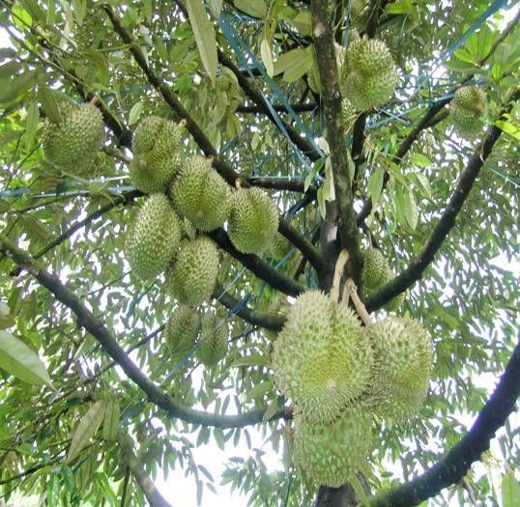
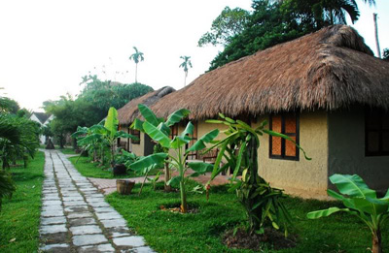
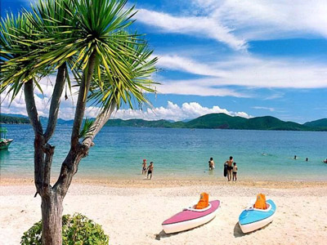
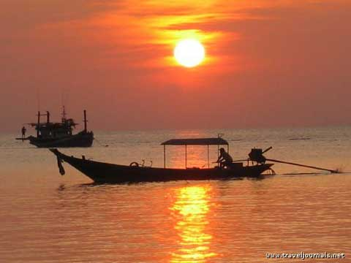
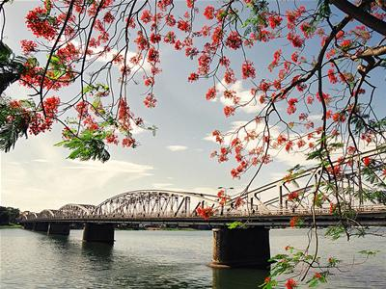
1
2
3
4
5

Slide 20
1. Đặt một câu có trạng ngữ với bức tranh này.

Slide 21
2. Đặt câu hỏi cho trạng ngữ trong câu sau:
“ Chiều chiều, tôi thường ra đầu bản nhìn lên những vòm cây trám ngóng chim về.”
Theo Vi Hồng, Hồ Thủy Giang
Khi nào tôi thường ra
đầu bản nhìn lên
những vòm cây trám
ngóng chim về?

Slide 22
?
Xác định trạng ngữ và cho biết trạng ngữ xác định cái gì?
3. “ Trên ngọn, một thứ búp như kết bằng nhung và phấn vươn lên.”
Nguyên Hồng
Trạng ngữ: Trên ngọn
Xác định: Nơi chốn

Slide 23
4. Trạng ngữ trong câu “ Lúc hoàng hôn, Ăng – co Vát thật huy hoàng.” là ……
Theo Những kì quan thế giới
Lúc hoàng hôn

Slide 24
5. Thêm trạng ngữ cho câu sau:
“Nụ mai mới phô vàng.”
Mùa xuân và phong tục Việt Nam
Sắp nở
Mùa xuân

